Slide 1
5G简介

Slide 2
什么是5G
简单来讲，5G就是第五代通信技术。最大特点：速度快！非常快！
那前面的1，2，3，4G呢？
1G:最早的1G，诞生于1978年左右，是摩托罗拉和贝尔实验室最先搞出来的。这一代通信系统，是模拟通信系统，抗干扰性差，语音质量也差，加上价格昂贵，所以基本上没有被大范围推广。
2G:2G在20世纪90年代初投入使用，迅速获得了用户的认可，被广泛用于各个国家公共移动通信网络的建设。我们国家，也是在这一时期，利用2G技术，建立了自己的全国移动通信网。
3G:3G诞生于2000年，然而受困于金融危机，3G的发展举步维艰，直到iPhone和安卓的出现，加速的3G的推广，也加速了它的灭亡。可以说是最悲剧的一代了。
4G：在手机数据业务的爆发式增长之下，3G远无法满足用户的需求。于是，4G诞生了，它恰到好处地满足了手机移动上网的速率要求，不管是聊天、游戏、还是视频、音频，都完美支持。

Slide 3
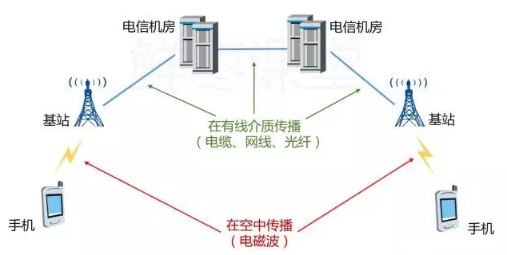
有线和无线

Slide 4
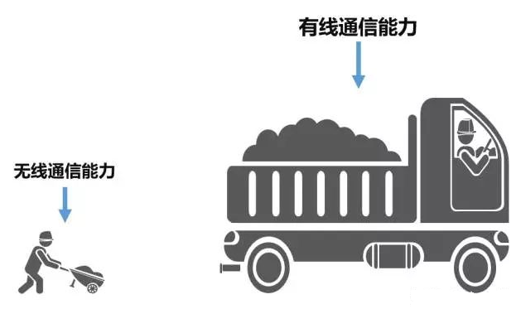
当我们打电话时，信息数据要么在空中传播，要么在实物上传播。
如果是在实体物质上传播，就是有线通信，基本上就是用的铜线、光纤这些线缆，统称为有线介质。在有线介质上传播数据，速率可以达到很高的数值。在实验室中，单条光纤最大速度已达到了26Tbps。
而空中传播这部分，才是移动通信的瓶颈所在。目前主流的移动通信标准，是4G LTE，理论速率只有150Mbps。这个和有线是完全没办法相比的。
5G如果要实现端到端的高速率，重点是突破无线这部分的瓶颈。

Slide 5
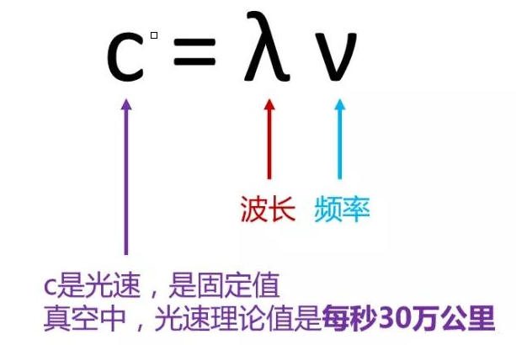
一个简单的公式

Slide 6
无线通信
无线通信就是利用电磁波进行通信。电波和光波，都属于电磁波。
电磁波的功能特性，是由它的频率决定的。不同频率的电磁波，有不同的属性特点，从而有不同的用途。
我们目前主要使用电波进行通信。电波属于电磁波的一种，它的频率资源是有限的。
名称 | 符号 | 频率 | 波段 | 波长 | 用途
基频段 | VLF | 3-30KHz | 超长波 | 1000Km-100Km | 潜艇通信，远距离通信，超远距离导航
低频 | LF | 30-300KHz | 长波 | 10Km-1Km | 越洋通信，中距离通信，地下岩层通信，远距离导航
中频 | MF | 0.3-3MHz | 中波 | 1km-100m | 船用通信，业余无线电通信，移动通信，中距离导航
高频 | HF | 3-30MHz | 短波 | 100m-10m | 远距离短波通信，国际定点通信，移动通信
基高频 | VHF | 30-300MHz | 米波 | 10m-1m | 电离层散射，流行余迹通信，人造电离层通信，对空间飞行体通信，移动通信
特高频 | UHF | 0.3-3GHz | 分米波 | 1m-0.1m | 小容量微波中继通信。对流层散射通信，中容量微波通信，移动通信
超高频 | SHF | 3-30GHz | 厘米波 | 10cm-1cm | 大容量微波中继通信，移动通信，卫星通信，国际海事卫星通信
极高频 | EHF | 30-300GHz | 毫米波 | 10mm-1mm | 再入大气层通信，波导通信

Slide 7
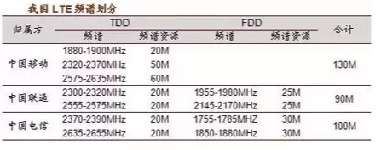
请大家注意前面图中的红色字体。一直以来，我们主要是用中频~超高频进行手机通信的。
目前全球主流的4G LTE技术标准，属于特高频和超高频。我们国家主要使用超高频：
随着1G、2G、3G、4G的发展，使用的电波频率是越来越高的。这主要是因为，频率越高，能使用的频率资源越丰富。频率资源越丰富，能实现的传输速率就越高。
简而言之，更高的频率→更多的资源→更快的速度

Slide 8

那么，5G使用的频率具体是多少呢？
5G的频率范围，分为两种：一种是6GHz以下，这个和目前我们的2/3/4G差别不算太大。还有一种，就很高了，在24GHz以上。
目前，国际上主要使用28GHz进行试验（这个频段也有可能成为5G最先商用的频段）
如果按28GHz来算，根据前文我们提到的公式：
频率范围名称 | 对应的频率范围
FR1 | 0.45GHz-6Ghz
FR2 | 24.25GHz-52.6GHz

Slide 9
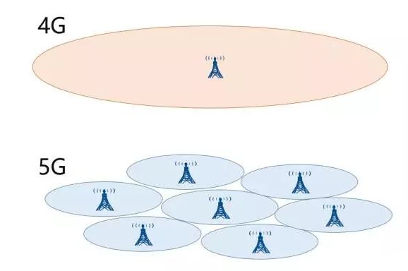
毫米波
这个就是5G的第一个技术特点--------毫米波
频率高这么好，你一定会问：“为什么以前我们不用高频率呢？”原因很简单——不是不想用，是用不起。
电磁波的特点：频率越高，波长越短，越趋近于直线传播（绕射能力越差）。频率越高，在传播介质中的衰减也越大。
移动通信如果用了高频段，那么它最大的问题，就是传输距离大幅缩短，覆盖能力大幅减弱。覆盖同一个区域，需要的5G基站数量，将大大超过4G。

Slide 10

频率越低，网络建设就越省钱，竞争起来就越有利。这就是为什么，这些年，电信、移动、联通为了低频段而争得头破血流。有的频段甚至被称为——黄金频段。
这也是为什么，5G时代，运营商拼命怼设备商，希望基站降价。（如果真的上5G，按以往的模式，设备商就发大财了。）
所以，基于以上原因，在高频率的前提下，为了减轻网络建设方面的成本压力，5G必须寻找新的出路。

Slide 11
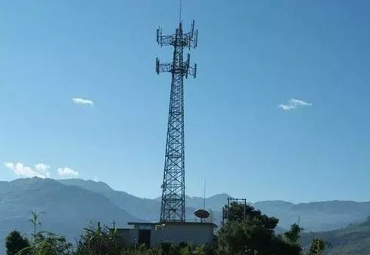
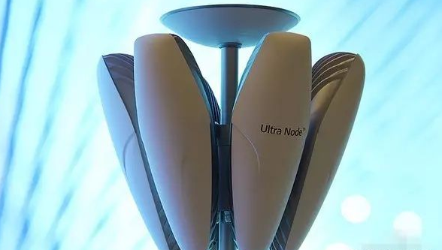
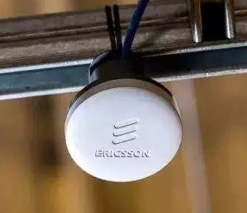
微基站
第一个出路就是微基站。基站有两种，微基站和宏基站。看名字就知道，微基站很小，宏基站很大！
宏基站： 微基站：
到了5G时代，微基站会更多，到处都会装上，几乎随处可见

Slide 12
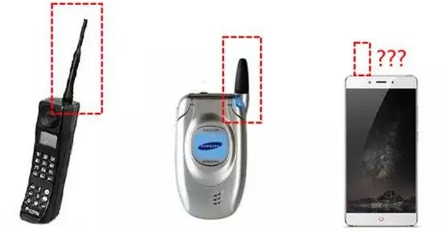
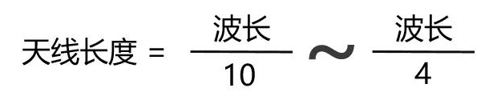
天线
大家有没有发现，以前大哥大都有很长的天线，早期的手机也有突出来的小天线，为什么现在我们的手机都没有天线了？
其实，我们并不是不需要天线，而是我们的天线变小了。根据天线特性，天线长度应与波长成正比，大约在1/10~1/4之间。

Slide 13
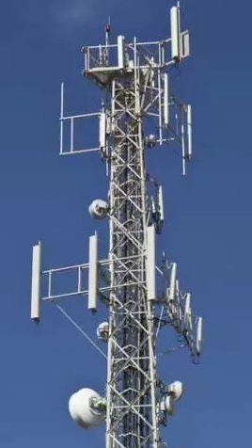
随着时间变化，我们手机的通信频率越来越高，波长越来越短，天线也就跟着变短啦！ 毫米波通信，天线也变成毫米级。
这就意味着，天线完全可以塞进手机的里面，甚至可以塞很多根。。
这就是5G的又一大杀手锏—— 多天线技术。多根天线发送，多根天线接收。
5G时代，不管是手机还是基站，都内置了多根天线。
左图这是现在的基站，可以看到天线数量不是很多

Slide 14
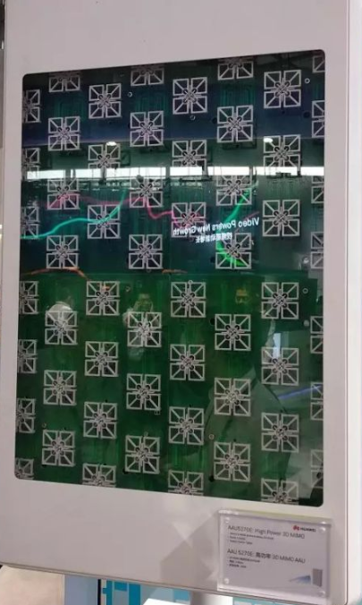
5G时代的基站天线不是按根来计算，而是
按“阵”来计算了。
不过，天线之间的距离也不能太近。因为天
线特性要求，多天线阵列要求天线之间的距
离保持在半个波长以上。如果距离近了，就
会互相干扰，影响信号的收发。
这就是5G的另一大技术难点---波束赋形
在基站上布设天线阵列，通过对射频信号相
位的控制，使得相互作用后的电磁波的波瓣
变得非常狭窄，并指向它所提供服务的手机，
而且能跟据手机的移动而转变方向。
这种空间复用技术，由全向的信号覆盖变为
了精准指向性服务，波束之间不会干扰，在
相同的空间中提供更多的通信链路，极大地
提高基站的服务容量。

Slide 15
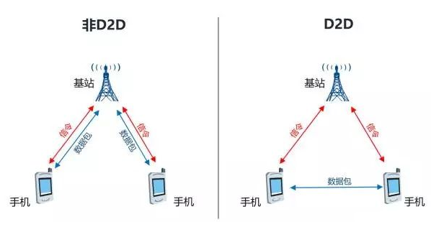
D2D
5G的又一大特点——D2D，也就是Device to Device（设备到设备）。5G时代，同一基站下的两个用户，如果互相进行通信，他们的数据将不再通过基站转发，而是直接手机到手机。。。
这样，就节约了大量的空中资源，也减轻了基站的压力。

Slide 16
小结
5G的主要特点: (1):波长为毫米级;
(2):使用极高频;
(3):微基站技术;
(4):多天线技术;
(5):D2D(设备到设备)技术

Slide 17
5G的创新价值
连接成为平台，而不只是管道
5G的到来，将使得无线接入网络超越管道，成为一个泛在平台。管道是有瓶颈的， 而平台是无限延伸的。
万物在线成为缺省能力，而不是默认离线
平台化的连接，让在线成为一种新常态和缺省能力。当前大部分电子设备默认是离线的，并且它们彼此之间并不连接。有了5G，保持在线就成了默认模式。这是大势所趋，未来离线将成为一件很困难的事。
全云化让智能无所不及，而不是稀缺资源
计算不再分本地和云端，云端存储快似本地，云端反馈瞬间即达。
重新定义终端，万物从即插即用走向即插即慧
5G将重新定义终端，我们将看到各种形态的终端涌现，这将颠覆现有的很多电子设备。未来的终端都将可以实时在线、自然交互、懂你所需、服务直达。基于云端、网络和终端芯片的无缝协同，更多沉睡的终端将被唤醒，从即插即用走向即插即慧。
好的体验连续无断点，而不是碎片化
随着5G的到来，全在线和全云化成为实现，时间和空间的连续性就不再是问题，数字世界和物理世界的融合就有了一个坚实基础，我们的体验也将发生巨大改变。

Slide 18
5G典型运用场景
千亿级别的联接数量
个人生活,资产等全面联网;智能物流;智能农业、智能制造、智慧城市等
1毫秒的超低延时
自动驾驶等
10Gbps的通信速率
虚拟现实和沉浸式体验;云存储

Slide 19
其他资讯

Slide 20
在全球5G市场上，华为扮演了怎样的角色
先看技术标准。华为研发的F-OFDM已经成为全球统一的5G的混合新波形技术标准，华为提出的Polar Code(极化码)也成为了5G控制信道的编码方案，这是非常大的突破，在中国通信史上也是第一次。
再看专利。华为持有61项5G标准专利，全球占比22.93%，超过三星，排名第一。
再看设备。5G设备包括基站设备和光通讯设备，华为是全球第一大设备供应商，基站设备全球市场占有率约30%~35%、光通讯设备全球市场占有率约40%~45%。
最后看IPv6协议支持。为了实现“万物互联”，5G需要接入IPv6协议。华为是国际IPv6标准的制定者，其IPv6设备及解决方案为全球最大的IPv6网络CNGI中提供了超过70%的网络设备，截止目前已稳定运行6年。
可见，华为在5G技术上全球领先。

Slide 21
联想为何被骂作“卖国贼”
3GPP是一个国际组织，旨在为通信系统制定全球适用技术规范和技术报告，从2G、3G、4G、到即将开启的5G，每一代网络都有对应的技术标准和规范。通常，技术标准的研究讨论要持续一定时间。
在这次大会上的5G标准投票，就是以华为和高通为首的两大阵营在争夺5G标准这块大饼。
5G标准的投票分三个环节，长码、短码、控制码。
长码投票环节，联想投给了高通，导致高通胜出；
短码投票环节，联想投了弃权，华为差一票导致高通又胜出；
控制码投票环节，华为以绝对的优势胜出，且控制码并没有长短码那么重要；
企业注重的是利益，联想的市场主要在美国，他主要业务是从IBM分离出来的笔记本电脑业务，投票给高通是其利益最大化的选择。
因为联想投票给高通，导致华为在5G的话语权全面丧失。而国内的中兴、小米以及来自台湾乃至新加坡的公司都投了华为。
也因为如此，网络上基本都是对联想讨伐声，联想也被骂作“卖国贼”，“美企”。。

